Slide 1
PROTES Erogazione «Assorbenza» in DPC ASL Città di Torino
Torino 30 giu 2020
(download filmato)

Slide 2
Erogazione «Assorbenza» in DPC
Sommario
introduzione della D.ssa Silvia Ferro
sistema PROTES
interventi per il pre-caricamento massivo dei dati
modalità operative per la gestione delle nuove forniture
prove pratiche in ambiente di test
Modalità di svolgimento
materiale scaricabile on-line (all’indirizzo http://www.sistemapiemonte.it/cms/pa/sanita/servizi/242-assistenza-protesica-e-integrativa-protes)
sessioni di approfondimento su specifica richiesta

Slide 3
Introduzione

Slide 4
Sistema PROTES
L’emergenza COVID, ci impedisce (al momento) di svolgere sessioni di formazione in AULA, in presenza.
Mettiamo pertanto a disposizione il materiale sotto forma di slide, integrate con filmati esplicativi
Iniziamo con il primo filmato
Filmato 0 : intervento introduttivo della d.ssa Silvia Ferro

Slide 5
SISTEMA PROTES

Slide 6
Sistema PROTES
PROTES è il sistema promosso dalla Regione Piemonte per la gestione delle forniture di Assistenza Protesica e Medicina Integrativa.
è fruibile via WEB (non richiede installazione sw)
è il sistema di riferimento per l’integrazione con i sistemi di erogazione (GOC Celiachia, GOC Assorbenza,…)
in ASL TO è già utilizzato per la gestione della celiachia
condivide alcuni dei concetti adottati nel sistema PROTESICA

Slide 7
Sistema PROTES
La principale funzionalità innovativa rispetto a Protesica è la gestione anagrafica dei pazienti integrata con AURA.
Tale funzionalità vi permette di gestire:
confronto puntuale della posizione anagrafica con AURA
recepimento automatico delle variazioni anagrafiche (da AURA)
accesso a esenzioni e nominativo medico di base
accesso ai verbali di invalidità del paziente (PABNEW)
Consente inoltre il setting in struttura (RSA) del paziente

Slide 8
Sistema PROTES
Per l’erogazione dei presidi assorbenti è prevista:
- fornitura diretta (attraverso un soggetto erogatore definito)
- fornitura presso punti autorizzati in DPC (distribuzione per conto)
In questa presentazione analizzeremo in dettaglio le funzionalità necessarie alla attivazione della erogazione dei presidi assorbenti presso le strutture residenziali.

Slide 9
Pre-caricamento massivo dei dati

Slide 10
Erogazione «Assorbenza»
Nei prossimi mesi, ASL Città di Torino avvierà l’erogazione dei prodotti di «Assorbenza», attraverso la gara regionale, mediante il sistema regionale PROTES :
dal 1 agosto per le forniture in RSA
dal 1 ottobre per le forniture in DPC (farmacia)
Bacino complessivo dei pazienti
Totale : ca. 28.000
Pazienti in «fornitura diretta», domiciliati in struttura (RSA) : ca. 2.500
Pazienti in «fornitura diretta», con consegna al proprio domicilio: ca. 1.000
Pazienti che si riforniscono presso un esercizio (Farmacia, Negozio spec.) : ca. 24.500

Slide 11
Erogazione «Assorbenza»
Per agevolare l’avvio, CSI svolgerà le seguenti azioni:
acquisizione delle forniture e dei PT per prodotti di «Assorbenza» dei pazienti che risultano inseriti in struttura nel gestionale Protesica in PROTES
incrocio con i dati AURA per individuare i pazienti «deceduti» o «emigrati»
Successivamente:
importazione dei Piani terapeutici (Classe di gravità del paziente)
generazione dell’autorizzazione e della modalità di erogazione
- «Erogazione assorbenza in RSA»

Slide 12
Erogazione «Assorbenza»
Gli elementi dell’autorizzazione in PROTES sono:
Piano terapeutico : specifica la classe di gravità del paziente e alcune caratteristiche generali per l’autorizzazione (come nel sistema PROTESICA)
Autorizzazione : definisce le modalità, i prodotti e la durata dell’erogazione (data Inizio e data Fine fornitura)
Fornitura : definisce il dettaglio della singola mensilità
Importo erogato : è l’importo erogato per la fornitura autorizzata di ciascuna mensilità

Slide 13
Erogazione «Assorbenza»
Gli operatori ASL, dovranno intervenire in PROTES………
per prendere in carico un nuovo paziente (residente o domiciliato nella ASL perché inserito in struttura)
per gestire l’ingresso/uscita da struttura RSA di un paziente in carico
per inserire un nuovo PT
Per inserire una nuova autorizzazione
per impostare la «Data fine fornitura» dell’autorizzazione
per verificare il PT/Autorizzazione generato automaticamente rispetto alla fornitura attesa.

Slide 14
Modalità operativa

Slide 15
Modalità operative in PROTES
L’avvio della «Erogazione tramite gara» dei prodotti di assorbenza, richiede la registrazione in PROTES, dei seguenti elementi:
la presenza del Piano terapeutico per le autorizzazioni di «Pannoloni e traverse nuova gara 2019» (come in PROTESICA)
l’eventuale registrazione dei pazienti ospitati in RSA (Setting)
Il rilascio di un’autorizzazione per i gruppo articoli «Pannoloni e traverse nuova gara 2019» (articoli con la nuova codifica (Dgr 30 ott 2018, n. 47-7790), per le modalità di fornitura (attualmente solo Erogazione in RSA)

Slide 16
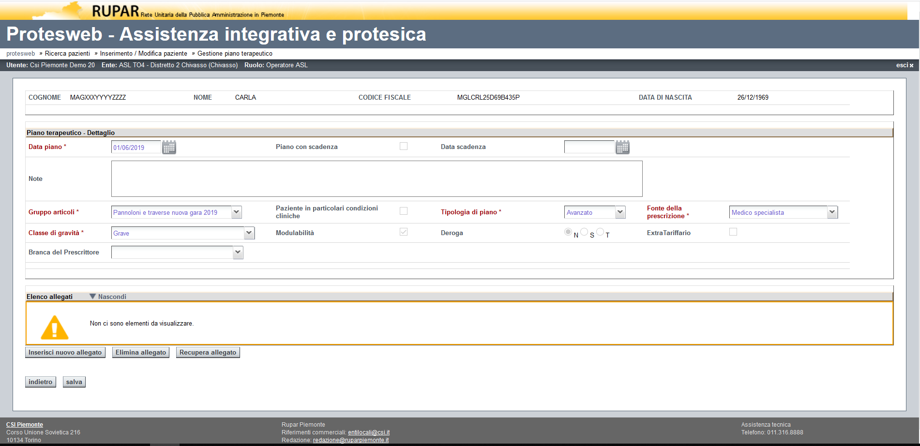
Modalità operative in PROTES
Piano terapeutico

Slide 17
Modalità operative in PROTES
Piano terapeutico, richiede
la data di attivazione del piano (nel caso di forniture in RSA da gara non dovrebbe essere prevista data di scadenza)
il gruppo articoli di riferimento («Pannoloni e traverse nuova gara 2019»)
l’eventuale indicazione che il paziente presenta «particolari condizioni cliniche» (per Deroga Modulabile) non è da utilizzare per le forniture in RSA
la tipologia del piano
Avanzato, con l’indicazione in autorizzazione degli articoli da fornire (richiesta per paziente in RSA)
Semplificato, con riferimento al solo tetto di spesa mensile: non è da utilizzare per le forniture in RSA

Slide 18
Modalità operative in PROTES
…….Piano terapeutico, richiede
la fonte della prescrizione (tipologia di medico prescrittore)
la classe di gravità del paziente
per erogazioni in RSA non è da indicare :
la possibilità della modulabilità (Modulabilità = N)
la possibilità della deroga (Deroga = N – Nessuna solo articoli di gara)
eventuale indicazione di q.ta in extra-tariffario
Eventuale upload di documenti forniti dal prescrittore (Certificati, esami,….)

Slide 19
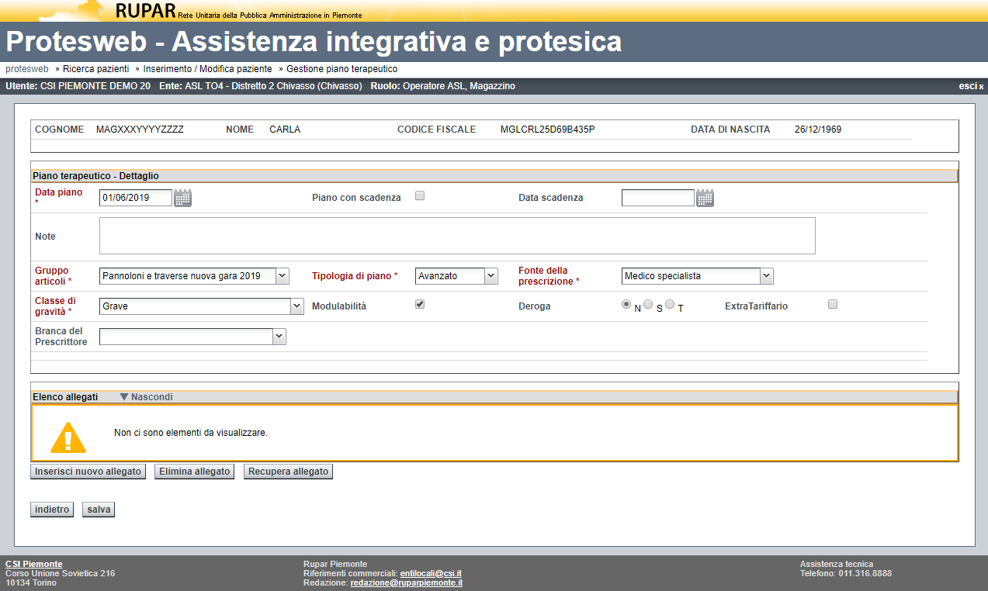
Modalità operative in PROTES
Piano terapeutico

Slide 20
Modalità operative in PROTES
Registrazione pazienti in RSA
viene richiesta la gestione, nell’ambito del tab anagrafico «3. Continuità assistenziale»
l’informazione viene riportata, in sola lettura :
a livello anagrafico (recapito)
a livello di autorizzazione
non modifica il domicilio del paziente che rimane allineato al profilo anagrafico di AURA

Slide 21
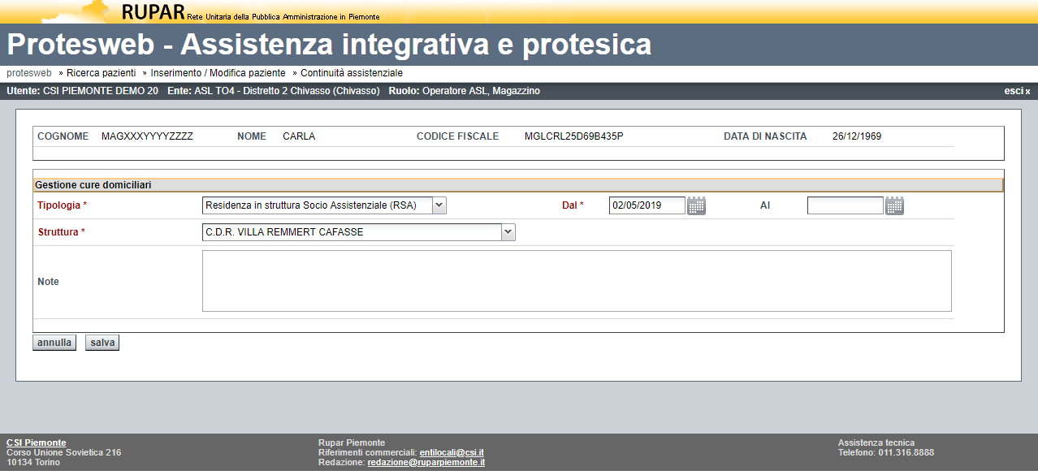
Modalità operative in PROTES
Registrazione pazienti in RSA

Slide 22
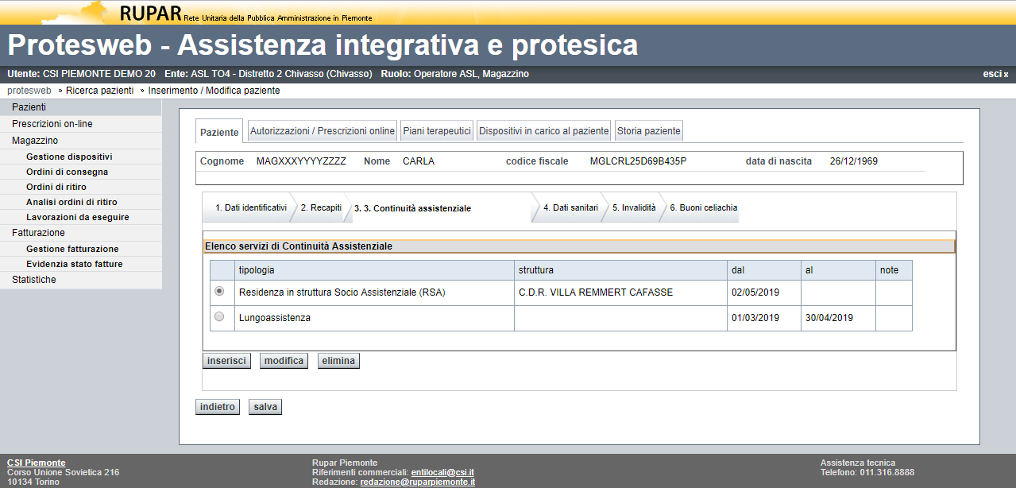
Modalità operative in PROTES
Registrazione pazienti in RSA

Slide 23
Modalità operative in PROTES
Registrazione pazienti in RSA
è richiesta la tipologia di struttura «RSA»
ATTENZIONE! Tutte le strutture, anche quelle per disabili, sono inquadrate nella tipologia RSA
la data di ingresso
l’eventuale data di uscita dalla struttura
il nome della struttura (letto da un tabella popolata da ARPE)
N.B: dopo il salvataggio dell’elenco è necessario effettuare un ulteriore salvataggio complessivo (anagrafica del paziente)

Slide 24
Modalità operative in PROTES
Riepilogo forniture per pazienti in RSA
Tra le funzioni «Statistiche» è disponibile un report che riepiloga q.ta e importi relativi (per pezzi singoli e per colli) di ciascun articolo autorizzato a pazienti in RSA per:
mese di fornitura
struttura RSA
L’estrazione in excel di tali dati consente di predisporre l’ordine per le forniture trimestrali presso le strutture.

Slide 25
Modalità operative in PROTES
Riepilogo forniture per pazienti in RSA
Tutti i pazienti presenti nel file fornito al CSI saranno automaticamente caricati in Protes a cura del CSI.
A carico dell’operatore restano le seguenti attività:
1) Gestione nuovi pazienti presi in carico
2) Inserimento PT e autorizzazione di tipo «Erogazione in RSA»
3) La valorizzazione della data di entrata e di uscita in RSA
ATTENZIONE!
Fino a quando in Città di Torino non verrà attivata anche la fornitura per pazienti che non sono inseriti in struttura, l’eventuale uscita dalla RSA comporta la gestione del paziente sul gestionale Protesica a partire dalla data di uscita inserita nell’anagrafica del paziente.
Il mancato inserimento della data di uscita in Protes comporta una spesa impropriamente attribuita, perché il paziente continuerà ad essere automaticamente inserito nell’ordine delle forniture.

Slide 26
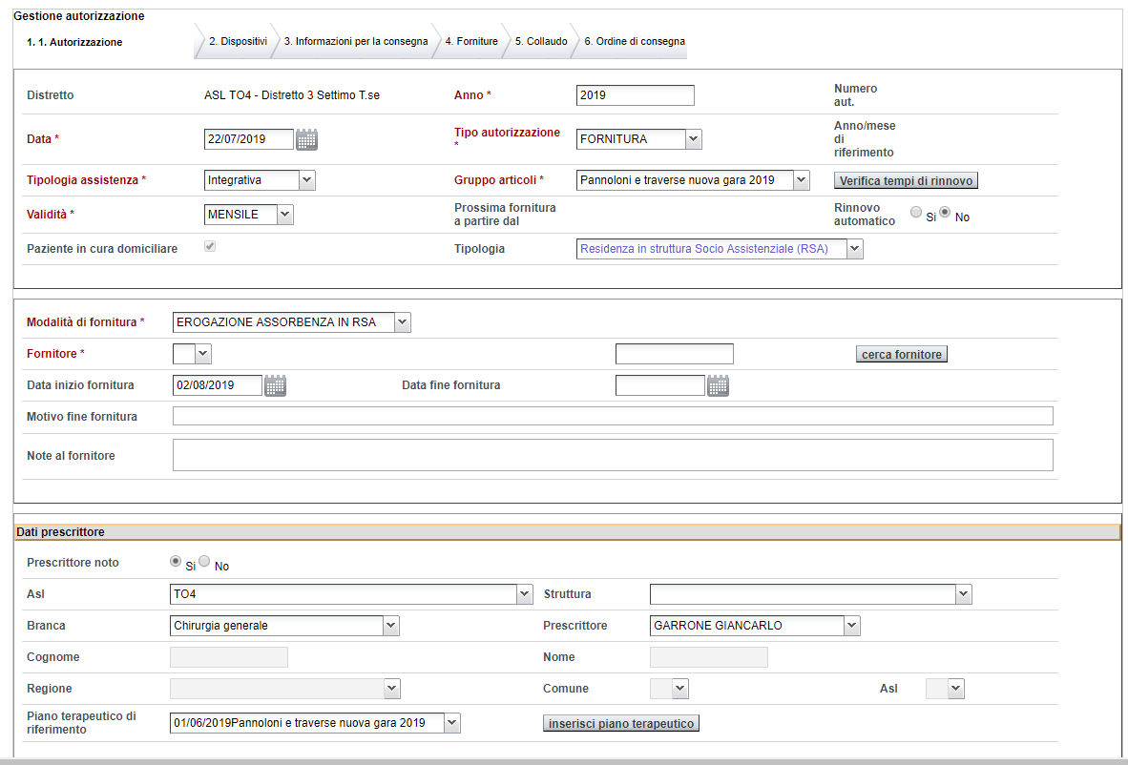
Modalità operative in PROTES
Autorizzazione «Pannoloni e traverse nuova gara 2019»

Slide 27
Modalità operative in PROTES
Autorizzazione «Pannoloni e traverse nuova gara 2019»
validità : impostata in automatico a mensile
modalità di fornitura: Impostare «Erogazione assorbenza in RSA»
data inizio fornitura: obbligatorio specificare a partire da quale data inizia l’erogazione
data fine fornitura: per chiudere un’autorizzazione
specificare a quale PT è associata l’autorizzazione

Slide 28
Modalità operative in PROTES
Autorizzazione «Pannoloni e traverse nuova gara 2019»
Il sistema controlla che Piano terapeutico e autorizzazioni siano coerenti:
un PT con scadenza, non può avere un’autorizzazione con «Data fine fornitura» successiva alla scadenza del PT
una nuova autorizzazione comporta la chiusura dell’autorizzazione corrente
un PT associato ad un’autorizzazione non è più modificabile
Un nuovo PT comporta la chiusura del PT precedente (stesso gruppo articoli)

Slide 29
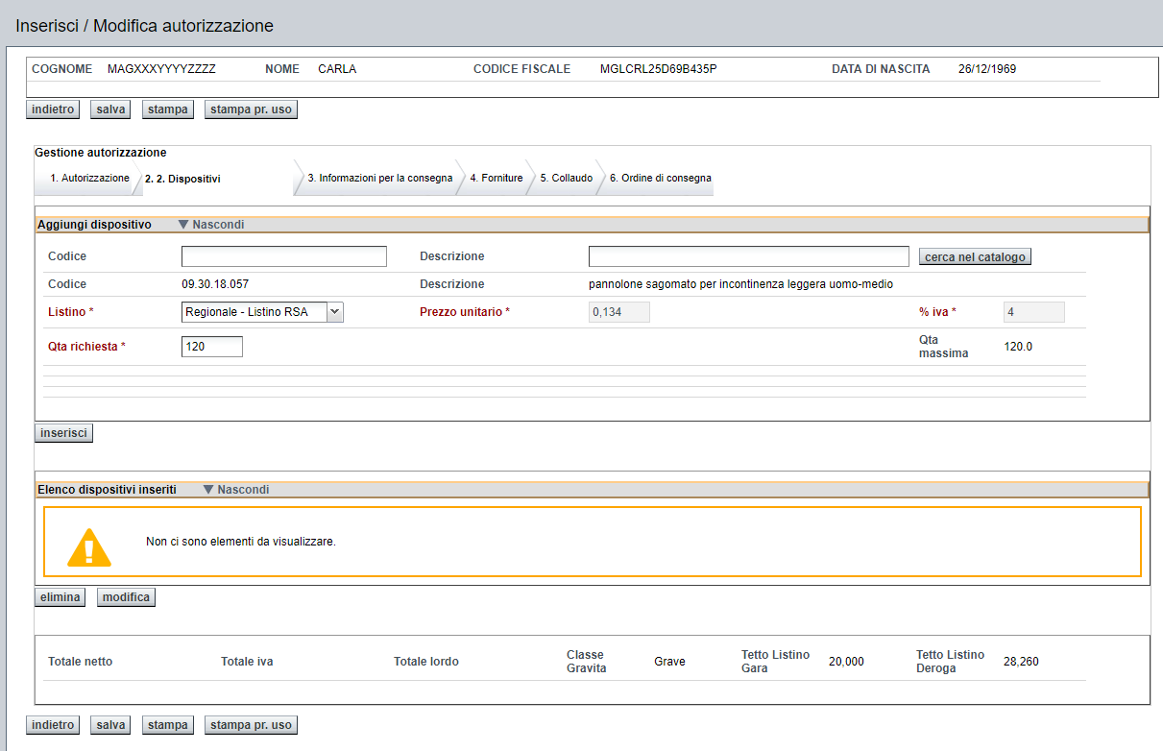
Modalità operative in PROTES
Autorizzazione «Pannoloni e traverse nuova gara 2019» - Dispositivi

Slide 30
Modalità operative in PROTES
Autorizzazione «Pannoloni e traverse nuova gara 2019» - Dispositivi
Il sistema controlla:
che la q.ta non superi il valore massimo ammesso per l’articolo
se PT con Deroga=N (nessuna), non è possibile selezionare articoli e listini in Deroga
per ciascuna classe di gravità è definito un tetto di spesa visualizzato nella videata
viene impedito il salvataggio se il valore calcolato per l’autorizzazione è superiore al tetto di spesa (di gara o in deroga)

Slide 31
Modalità operative in PROTES
Autorizzazione «Pannoloni e traverse nuova gara 2019» - Extra-tariffario
In caso di PT con indicazione Extra-tariffario:
per ogni articolo propone di inserire l’eventuale q.ta extra, in aggiunta alla q.ta ordinaria
se viene valorizzata la q.ta extra , la q.ta ordinaria deve essere uguale alla q.ta max. ammessa per l’articolo
non vengono applicati i controlli relativi al superamento del tetto di spesa : l’importo può assumere qualunque valore

Slide 32
PROVE PRATICHE

Slide 33
Esempi pratici
Autorizzazioni «Pannoloni e traverse nuova gara 2019»
Sono disponibili alcuni filmati esplicativi che mostrano come gestire in PROTES il caricamento delle diverse tipologie di autorizzazione
Oltre che dalle presenti slide, sono pubblicati all’indirizzo
http://www.sistemapiemonte.it/cms/pa/sanita/servizi/242-assistenza-protesica-e-integrativa-protes

Slide 34
Esempi pratici
Autorizzazioni «Pannoloni e traverse nuova gara 2019»
Sono stati predisposti due filmati per illustrare le funzionalità che dovranno essere gestire a partire dalla attivazione delle erogazioni in RSA:
Filmato 1 : gestione anagrafica del paziente
Filmato 6 : fornitura per paziente in RSA
Successivamente alla visualizzazione di tali filmati sarà possibile un ulteriore contatto per affrontare dubbi e quesiti su quanto illustrato.

Slide 35
Esempi pratici
Autorizzazioni «Pannoloni e traverse nuova gara 2019»
Relativamente al Filmato 6, si ritiene utile precisare che:
Per attivare la fornitura in RSA il paziente deve essere o residente e domiciliato in TO (paziente residente in TO e inserito in una struttura di TO), oppure residente in altra ASL e domiciliato in TO (paziente residente in altra ASL ed inserito in una struttura di TO, in cui ha preso il domicilio sanitario)
Un paziente in RSA può avere o un PT avanzato in gara o un PT avanzato in gara con extra-tariffario (gestito sempre con gara!)
Nel filmato viene detto di scegliere come prescrittore lo “specialista”: si tratta solo di un esempio! Potrebbe benissimo essere un MMG
Quando si dice “prescrittore non noto”, si fa riferimento alla base dati collegata a Protes, che attualmente è implementata solo con l’elenco dei MMG/PLS

Slide 36
Esempi pratici
Autorizzazioni «Pannoloni e traverse nuova gara 2019»
E’ disponibile inoltre un ambiente di test per le prove, accessibile dalla rete dell’ASL:
https://tst-secure.ruparpiemonte.it/protesweb
Login: csi.demo 23
Pwd : PIEMONTE

Slide 37
Silvia Ferro,
Regione Piemonte
Luciano Zamponi, Gianluca Del Rio
CSI – Piemonte
silvia.ferro@mail.regione.piemonte.it
luciano.zamponi@csi.it
gianluca.delrio@csi.it

